Slide 1
Menulis Artikel di Jurnal Ilmiah Bagi Mahasiswa
Kelas Riset bagi Mahasiswa S1 Kesehatan Masyarakat
Gelombang I/2020

Slide 2
Mengapa?
Menulis dan menerbitkan artikel ilmiah adalah inti dari setiap kegiatan yang dilakukan peneliti ^{[1]}. Dalam dunia kesehatan, artikel ilmiah tidak hanya penting bagi masyarakat yang bertujuan meningkatkan derajat kesehatan dan ilmu pengetahuan tetapi juga berperan untuk meningkatkan kapasitas dan kemampuan peneliti ^{[2]}.
Menulis artikel ilmiah yang efektif, bagaimanapun, tidak mudah^{[1]}.
Kotz D, Cals JWL, Tugwell P, Knottneru JA. Introducing a new series on effective writing and publishing of scientific papers. Journal of Clinical Epidemiology. 2013;66:359-60.
Knottnerus JA, Tugwell P. Communicating research to the peers. J Clin Epidemiol. 2007;60:645-47.

Slide 3
Istilah yang perlu dikenali
Journal, Articles, GFA (Guideline for Authors), DOI (Digital Object Identification),Volume/Number, Peer-review, Indexing system, Impact Factor (IF), Publisher, Open Access, APC (Article Processiong Charge), Submission Fee, Embargo, ISSN/e-ISSN, Citation Index, Search Engines,
Dan lainnya…

Slide 4
Proses Kreatif Sebelum Menulis Artikel Ilmiah
Memahami ekspektasi dan tujuan penulisan
Memformulasikan pertanyaan/ide pokok/hipotesis utama
Brainstorming (membuat mind map)
Riset (note-taking) → data penunjang argumentasi

Slide 5
Letupkan Ide…

Slide 6
Pahami Posisi Awal Anda Sebelum Menulis
Apakah anda menulis saat penelitian empiris sudah selesai dilakukan?
Apakah anda menulis tanpa melakukan penelitian empiris (studi literatur) ?
Apakah anda menulis dengan memanfaatkan data sekunder/maha data?

Slide 7
Jika saya,…
Maka pastikan pengolahan data (editing, coding, recording, dan cleaning) selesai, anda sudah dapat menangkap “insight” dari riset anda
Maka pastikan anda mengetahui metode apa dari studi literatur yang dipilih, kuasai dahulu teknik dan metodenya
Maka pastikan anda mengetahui data apa yang pilih, variabel apa yang akan diteliti dan sumber maha data mana yang akan dipakai (IFLS, BPJS Kesehatan, Sosial Media dll)

Slide 8
Despite frequent claims to the contrary, social media tools such as Twitter can be incredibly valuable for scholars. My own research (and years of personal experience) has shown that if properly used, Twitter makes it possible for scholars to follow along with cutting-edge research in their discipline as it is presented at conferences on the other side of the world, to directly share their expertise with policy makers and journalists, and to get feedback from expert peers as they work on their own research projects.
, . (2020). The Benefits of Twitter for Scientists. Retrieved Jul. 19, 2020 from https://www.americanscientist.org/blog/macroscope/the-benefits-of-twitter-for-scientists

Slide 9
Tujuan Penelitian Empiris
Deskriptif (untuk "mendeskripsikan") Correlational (untuk "memprediksi") Kausal (kausalitas, menjelaskan “sebab") Eksperimental Perbandingan

Slide 10
Mari Kita Siapkan Manuskrip…

Slide 11
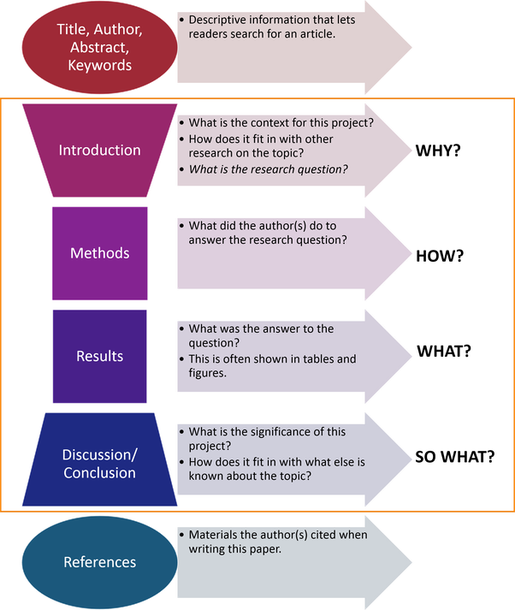
aIMRAD

Slide 12
Setelah Memahami aIMRAD…
Lanjutkan dengan melakukan “ACTION”, mengerjakan…
Outline/kerangka tulisan
Tulis poin-poin apa yang akan ditulis secara singkat
Rencanakan dan organisasi data penunjang
Perkuat argumentasi setiap bagian dengan membaca riset “senada” dan/atau artikel lainnya
Drafting dan merevisi draft artikel ilmiah
Melakukan editing dan proofreading

Slide 13
Outline/Kerangka bisa seperti ini…

Slide 14
Penjelasan aIMRAD seperti ini…

Slide 15
Judul
Judul yang bagus harus menarik dan akurat dan memberi informasi kepada pembaca ^{[3]}.
Harus membuatnya menonjol dari artikel lain^{[4]}.
Judul dapat diungkapan dalam berbagai cara, bisa deskriptif dan informatif terkadang memuat kalimat pertanyaan
Judul harus berisi semua kata yang digunakan pembaca untuk mencari literatur yang relevan.
3) Hartley J. Academic writing and Publishing- A practical guide.2008. New York: Routledge. Pp. 23.
4) Kotz D, Cals JWL. Writing Tips Series (Effective writing and publishing scientific papers- part II: title and abstract). Journal of Clinical Epidemiology. 2013;66:585

Slide 16
Abstrak
Abstrak mencerminkan ide utama dari artikel ilmiah.
Oleh karena itu, abstrak harus menarik pembaca untuk membaca artikel secara utuh.
Abstrak dapat terstruktur atau tidak terstruktur. Sebagian besar jurnal meminta abstrak terstruktur dengan Batasan jumlah kata.
Abstrak terstruktur terbagi menjadi: Latar belakang, Metode, Hasil, Kesimpulan

Slide 17
Pengantar/Pendahuluan
Sebuah INTRO yang renyah adalah bahan penting dari artikel ilmiah
Sebuah pengantar yang baik akan menjadikan artikel “menjual” bagi untuk editor, pengulas, pembaca, dan bahkan kadang jurnalis ^{[5].}
Pendahuluan harus dimulai dengan latar belakang penelitian sebelumnya, dan pertanyaan penelitian.
Hanya disertakan referensi yang sangat relevan saja didalamnya
5) Kotz D, Cals JWL. Writing Tips Series (Effective writing and publishing scientific papers- part III: how to get started). Journal of Clinical Epidemiology. 2013;66:702.

Slide 18
Metode
Metode menceritakan bagaimana studi dilakukan dan bagaimana cara peneliti menarik kesimpulan
Berisi diantaranya desain penelitian, subyek penelitian, pengumpulan data, metode statistik, dan persetujuan etis.
Juga menjelaskan tentang jenis studi (prospektif/retrospektif/eksperimental/observasional), subyek atau populasi studi (manusia/hewan), ukuran sampel dan perhitungan ukuran sampel, perekrutan populasi studi, metode sampling, dan analisis statistic (jika ada)
Rincian metode memungkinkan pembaca untuk meniru intervensi atau percobaan sehingga mereka dapat mencoba dan menguji sendiri efektivitas intervensi dan validitas kesimpulan→ Reproduksibilitas

Slide 19
Hasil
Hasil penelitian menjawab pertanyaan penelitian tanpa interpretasi. Gunakan prinsip objektivitas dan kalimat lampau (past tense) untuk menulisnya. Jangan berlebihan dalam menafsirkan hasil (over interpret) . Hal ini dapat membuat peneliti keliru dalam mengambil kesimpulan. Tabel, grafik, dan visualisasi mengurangi teks, tetapi menudahkan pembaca memahaminya (Periksa GFA/Guideline For Author)

Slide 20
Diskusi/Kesimpulan
Merupakan sarana menafsirkan/membahas hasil penelitian. Jaga agar tetap ringkas dan akurat karena ada ketentuan batasan kata/halaman di jurnal
Mulailah dengan rekapitulasi singkat dari temuan utama (jawaban atas pertanyaan penelitian) tanpa mengulangi sub bab hasil.
Mengulangi hasil dalam diskusi adalah kesalahan yang sering ditemukan.
Menahan diri untuk memdiskusikan temuan baru.
Bandingkan hasil anda dengan temuan dari studi “serupa” oleh penulis lain dan menjelaskan alasan dari variasi tersebut.
Menekankan temuan baru dan menginterpretasikan temuan penting yang tak terduga (Misal: hal yang kontradiktif dengan hipotesis)
Garis bawahi implikasi temuan Anda dan gambarkan kekuatan dan kelemahan dari studi anda
Berikan gambaran kesimpulan hasil diskusi dalam satu kalimat yang dapat mudah dipahami pembaca

Slide 21
Referensi
Pilih referensi yang up-to-date
Disarankan pilih dari sumber literatur primer (Cek GFA Jurnal)
Gunakan reference manager software (Zotero, Mendeley, Endnote dll), disarankan menggunakan open source
Periksa aturan gaya sitasi jurnal (APA, Harvard, Vancouver, dll)

Slide 23
Terimakasih

